Slide 1
Udržitelná energetika
Základní úvahy a koncepty

Slide 2
Co je to udržitelná energie
Forma energie pokrývající současnou poptávku bez hrozby jejího vyčerpání
Obnovitelná i neobnovitelná energie
Energie, jejíž výroba nezatěžuje životní prostředí
Zdroj energie dostupný pro všechny
Ochrana zdrojů energie pro budoucí generace

Slide 3
Udržitelná energie a energetika
2 pilíře udržitelné energie
Čistší metoda výroby energie
Úspora energie
Cíle udržitelné energetiky
Dosažení dlouhodobě udržitelného energetického mixu
Optimalizace využití všech dostupných energetických zdrojů
Zvýšení energetické soběstačnosti
Zajištění energetické bezpečnosti

Slide 4
Udržitelná energetika
Dostupnost energetických zdrojů ve světě je jednou z podmínek rozvoje civilizace.
Na dodávkách energie závisí průmyslová výroba, doprava, služby, zemědělství, zdravotnictví i domácnosti.
S ekonomickým rozvojem vyspělých zemí roste spotřeba primárních energetických zdrojů a energie.
S rostoucí poptávkou se snižují zásoby fosilních paliv.
Při spalování fosilních paliv je do ovzduší vypouštěno značné množství znečišťujících látek, zejména emisí CO2.
Tlak na zvyšování energetické účinnosti, respektive úsporu energie

Slide 5
Historie udržitelného rozvoje - energetika
Světová komise pro životní prostředí a rozvoj (WCED) představila v roce 1987 koncept udržitelného rozvoje v knize: Naše společná budoucnost
4 prvky udržitelnosti:
Schopnost zvýšit dodávky energie s cílem uspokojit rostoucí lidské potřeby
Energetická účinnost a ochrana
Veřejné zdraví a bezpečnost
Ochrana biosféry a prevence znečištění.

Slide 6
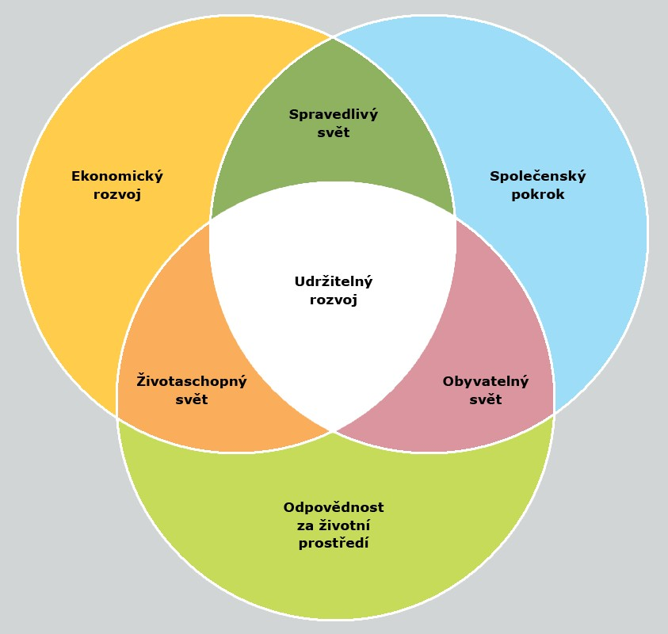
Historie udržitelného rozvoje - energetika
Principy trvale udržitelného rozvoje (WCED)
3 pilíře udržitelného rozvoje energetiky:
Životní prostředí - emise skleníkových plynů, dopad na biologickou diverzitu a produkci nebezpečných odpadů a toxických emisí.
Ekonomická kritéria - náklady na energii, zda je energie dodávána spolehlivým spotřebitelům, vliv na pracovní místa spojená s výrobou energie.
Mezi sociokulturní kritéria patří prevence válek nad dodávkami energie ( energetická bezpečnost ) a dlouhodobá dostupnost energie.

Slide 7
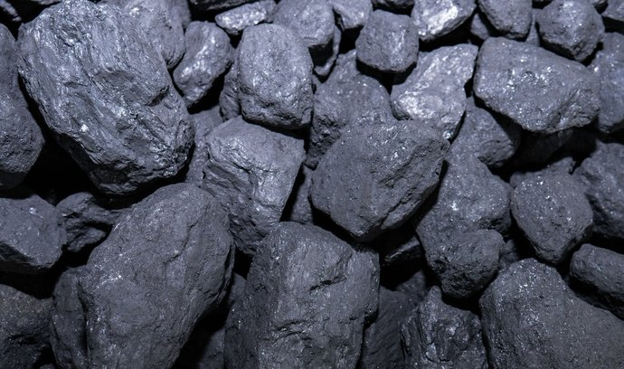
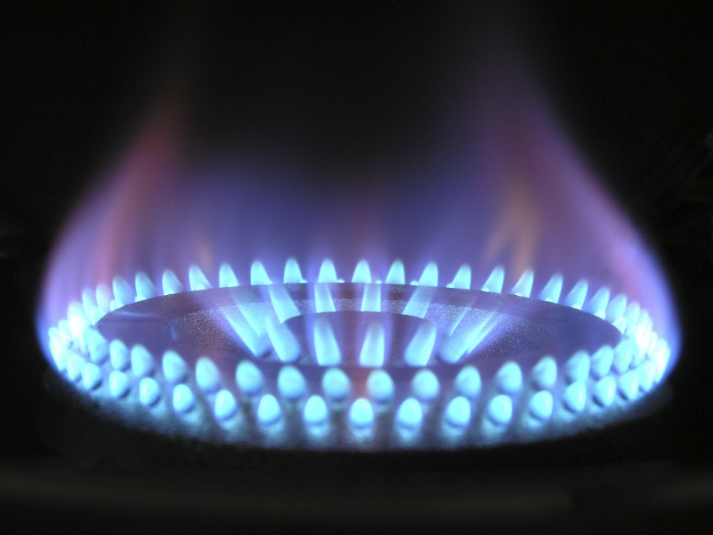
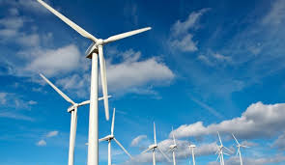
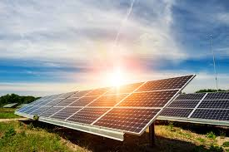
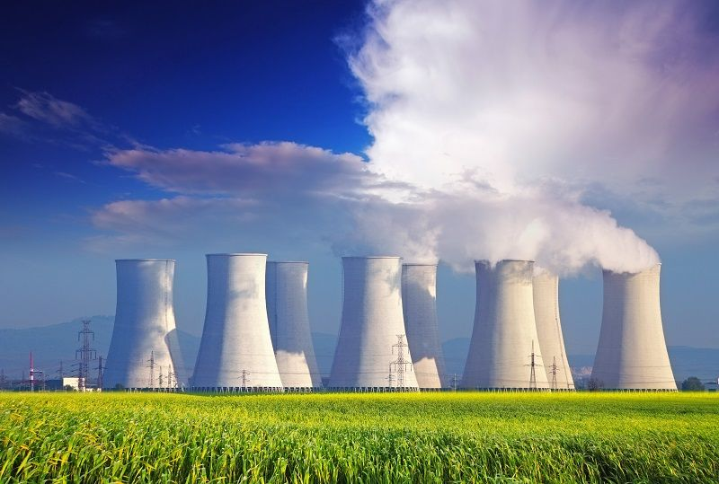
Zatím žádný zdroj energie dokonale nenaplňuje všechny pilíře, udržitelné zdroje energie jsou udržitelné pouze ve srovnání s jinými zdroji.

Slide 8
Zásadní energetické problémy současnosti
Vysoké výdaje na dovoz energie. Tyto výdaje činí každoročně přibližně 350 miliard eur.
Omezené primární energetické zdroje: fosilní paliva
Emise skleníkových plynů.
Stárnoucí energetická infrastruktura.
Problematika bezpečnosti jaderné energie – skladování jaderného odpadu (v současné době přispívá k výrobě elektřiny v EU cca jednou třetinou - představuje největší současný evropský zdroj bez zplodin uhlíku.
Chybějící čisté technologie spalovaní uhlí (uhlí a lignit se podílí na výrobě elektřiny z jedné třetiny)

Slide 9
Klimaticko-energetický balíček EU
Původní klimaticko-energetický balíček byl schválen EU v r. 2009 a stanovil cíle do konce roku 2020
Aktualizace cílů do r. 2030 byla schválena Evropskou radou v r. 2018:
Opatření 1: Zvýšení energetické účinnosti: závazný cíl o 30% do 2030
Opatření 2: Stanování cen energie na tržním principu (doposud regulace státem)
Opatření 3: Provozní orgány - evropská regionální operační střediska
Opatření 4: Zvýšení podílu využití energie z obnovitelných zdrojů na 27 %
Opatření 5: Snížení emisí oproti roku 1990 o 40% do 2030
Opatření 6: Snížení energetické náročnosti budov o 30 %.
Revize směrnice každoročně rychleji snižuje počet emisních povolenek v oběhu, nadále zajišťuje volnou alokaci povolenek pro odvětví, u kterých existuje riziko úniku uhlíku, a zavádí také nové mechanismy financování nízkoemisního rozvoje – Inovační a Modernizační fond.

Slide 10
Zelená dohoda EU (The European Green Deal)
Opatření Evropské komise bylo představeno 11.12.2019
Nová strategie růstu pro EU, jejímž cílem je transformovat EU ve spravedlivou a prosperující společnost s moderní a konkurenceschopnou ekonomikou efektivně využívající zdroje, která v roce 2050 nebude produkovat žádné emise skleníkových plynů a ve které bude hospodářský růst oddělen od využívání zdrojů, a zlepšit tak kvalitu života současných i budoucích generací.
Cílem dohody je, aby se Evropa do roku 2050 stala prvním klimaticky neutrálním kontinentem na světě. k ekonomice s nulovými čistými emisemi skleníkových plynů
Klimaticky neutrální opatření: opatření, která množství produkovaných emisí CO2 vyrovnají množstvím, které je uskladněno či zničeno (např. výsadba nových lesů, využití nových technologií či výzkumu)
Opatření:
Investice do technologií šetrných k životnímu prostředí
Podpora inovací v průmyslu
Implementace čistší, levnější a zdravější formy soukromé i veřejné
dopravy
Dekarbonizace energetického sektoru
Zajištění energetické účinnosti budov
Spolupráce s mezinárodními partnery na zlepšení celosvětových norem v oblasti životního prostředí

Slide 11
Investiční plán Zelené dohody
Taktéž investiční plán pro udržitelnou Evropu
Pro dosažení cílů budou k dispozici vyčleněny prostředky ve výši minimálně 1 bilion EUR
Při financování Zelené dohody pro Evropu sehrají důležitou úlohu rozpočet EU, členské státy i soukromé subjekty.
Plánovaný rozpočet EU na rok 2021 - 2027 bude do udržitelnosti investovat napříč více programy: Evropský zemědělský fond pro rozvoj venkova, Evropský zemědělský záruční fond, Evropský fond pro regionální rozvoj, Fond soudržnosti, Horizont Evropa a program LIFE – ve výši 503 miliard eur.
Vnitrostátní investice ve výši 114 miliard eur.
InvestEU (investiční program od r. 2018) bude v období 2021–2030 aktivovat investice soukromého a veřejného sektoru do životního prostředí ve výši přibližně 279 miliard eur.
Mechanismus pro spravedlivou transformaci zmobilizuje investice ve výši nejméně 100 miliard eur – za 10 let to bude 143 miliard EUR
Investice z inovačního a modernizačního fondu - nejsou součástí rozpočtu EU - financovány prostřednictvím části příjmů z dražby emisních povolenek v rámci systému EU pro obchodování s emisemi - cca25 miliard eur.

Slide 12
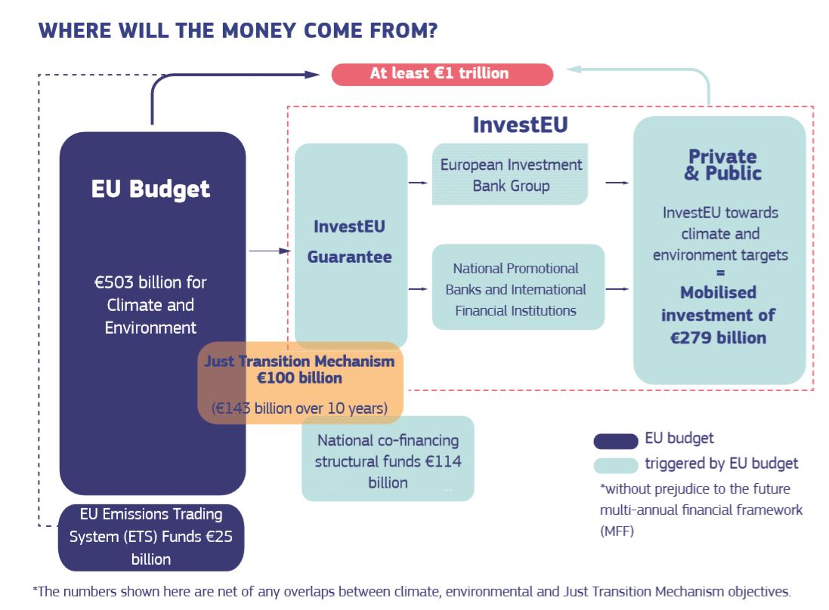
Investiční plán Zelené dohody
Finanční prostředky budou pocházet z rozpočtu EU, ze spolufinancování od členských států, jakož i z příspěvků programu InvestEU a Evropské investiční banky (EIB).

Slide 13
Modernizační fond EU – Zelená dohoda EU
Umožní investice do modernizace energetických systémů a zlepšení energetické účinnosti.
Implementací fondu do českých podmínek byl pověřen Státní fond životního prostředí České republiky.
Modernizační fond čerpá prostředky zejména z monetizace 2 % celkového počtu emisních povolenek v systému EU ETS na období 2021–2030. Zaměřuje se v perspektivě udržitelných technologií na tyto prioritní oblasti:
výroba a využití energie z obnovitelných zdrojů
energetická účinnost
zařízení pro akumulaci a distribuci energie.
Celková částka, která je dostupná pro Českou republiku při současných cenách emisních povolenek, je přibližně 150 miliard korun, což představuje 15,6 % celkových prostředků Modernizačního fondu.

Slide 14
Inovační fond EU – Zelená dohoda EU
Státní fond životního prostředí ČR se aktivně zapojuje také do druhého nového finančního mechanismu, kterým je Inovační fond. Ten spolu s Modernizačním fondem napomáhá přechodu na nízkouhlíkové hospodářství a umožňuje plnění závazků EU vyplývajících z Pařížské klimatické dohody. Úkolem Státního fondu životního prostředí ČR je pomáhat žadatelům, kteří se uchází o podporu z tohoto nového finančního nástroje, a poskytovat jim vhodné poradenství.
Cílem Inovačního fondu je podpora velkých inovativních projektů demonstrujících nízkouhlíkové technologie a postupy v energeticky náročných průmyslových odvětvích, v oblasti obnovitelných zdrojů energie, skladování energie, zachycování a ukládání uhlíku (CCS) či v průmyslovém zachycování a využívání uhlíku (CCU).
V závislosti na ceně emisních povolenek v období 2020 až 2030 bude Inovační fond disponovat zhruba 10 miliardami eur.

Slide 15
Nová zelená úsporám
Jeden z nejefektivnějších programům v České republice zaměřeným na úspory energie v budovách pro bydlení.
Podporuje snižování energetické náročnosti obytných budov, výstavbu či nákup domů s velmi nízkou energetickou náročností, environmentálně šetrné způsoby vytápění a instalaci obnovitelných zdrojů energie (OZE).
Cílem programu je zlepšit stav životního prostředí snížením produkce emisí znečišťujících látek a skleníkových plynů (především emisí CO₂).
Přispívá k úspoře energie v konečné spotřebě a stimulaci ekonomiky ČR spolu s dalšími sociálními přínosy: zvýšení kvality bydlení občanů, zlepšení vzhledu měst a obcí, nastartování dlouhodobých progresivních trendů.
Renovace rodinných a bytových domů (zateplení fasády, střechy, stropů, výměna oken a dveří)
Stavba rodinných a bytových domů v tzv. pasivním standardu (pasivní domy)
Nákup rodinných domů a bytů s velmi nízkou energetickou náročností
Solární termické a fotovoltaické systémy
Zelené střechy, venkovní stínicí technika
Využívání tepla z odpadní vody
Rekuperace – systém řízeného větrání se zpětným získáváním tepla (ZZT)
Výměna zdrojů tepla za tepelná čerpadla, kotle na biomasu
Pořízení a instalace dobíjecích stanic pro osobní vozidla u bytových domů
Program je financován z výnosů prodeje tzv. emisních povolenek EUA (European Union Allowance) a EUAA (European Union Aviation Allowance).

Slide 16
MŽP ČR – udržitelná energetika
Obnovitelné zdroje energie – vychází z Národního akčního plánu pro obnovitelné zdroje energie (nařízení EU)
Alternativní paliva v dopravě - omezování emisí limitovaných (oxid uhelnatý, uhlovodíky, oxidy dusíku, pevné částice) a nelimitovaných (např. polyaromatické uhlovodíky) znečišťujících látek a skleníkových plynů (zejména oxidu uhličitého). – plynná paliva (CNG), biopaliva
Ekologicky šetrná vozidla – hybridní, elektromobily, CNG, biopaliva, vodík…
Energetická efektivita a úspory energie - energeticky účinnějších technologií zvyšuje tlak na zavádění nových inovativních technologií a konkurenceschopnost hospodářství.
Dokumenty:
Pakt starostů a primátorů pro udržitelnou energii a klima
Národní akční plán energetické účinnosti ČR - zvýšení energetické účinnosti a očekávané nebo dosažené úspory energie: úspory při dodávkách, distribuce energie, konečné využití energie.

Slide 17
- iniciativa měst, obcí a Evropské komise – vznikla po přijetí
tzv. klimaticko-energetického balíčku v roce 2008
- municipality zavazující se dobrovolně ke snížení emisí CO2 nejméně o 40 % do roku 2030 a zvýšení odolnosti vůči dopadům změny klimatu.
Způsob dosažení cílů: úspory energie (zvyšování energetické účinnosti a využívání energie z obnovitelných zdrojů, zejména v oblasti budov, dopravy a veřejného osvětlení), vhodná adaptační opatření
Způsob zapojení orgánů místní samosprávy: schválení účasti obecním zastupitelstvem a pověření starosty nebo primátora podpisem formuláře o přistoupení
Přistoupením k Paktu obci vzniká povinnost zpracovat do dvou let tzv. Akční plán pro udržitelnou energii a klima (Sustainable Energy and Climate Action Plan, dále "SECAP"), který obsahuje:
výchozí emisní bilanci skleníkových plynů a plány konkrétních činností a opatření na její snížení, včetně dlouhodobé vize do roku 2030.
analýzu zranitelnosti obce vůči negativním dopadům změny klimatu a návrh konkrétních činností a opatření na zvýšení její odolnosti.
V České republice má Pakt zatím 23 signatářů. Ve srovnání s ostatními zeměmi je toto číslo nízké. Samotná účast v Paktu je zdarma, oproti tomu obec získává metodickou podporu ze strany kanceláře Paktu, možnost sdílení dobré praxe s ostatními signatáři Paktu, možnost propagace svých aktivit na webu Paktu a širší možnosti jejich financování.

Slide 18
Vnitrostátní plán ČR v oblasti energetiky a klimatu
Základní strategické dokumenty v oblasti energetiky
Státní energetická koncepce ČR (SEK) – vrcholový strategický dokument pro sektor energetiky
Národní akční plán pro chytré sítě (NAP SG) | Národní akční plán energetické účinnosti ČR (NAP EE)
Národní akční plán čisté mobility (NAP CM) | Národní program snižování emisí České republiky
Národní akční plán rozvoje jaderné energetiky v ČR (NAP JE) | Akční plán pro biomasu v ČR na období 2012 - 2020
Národní akční plán ČR pro energii z obnovitelných zdrojů (NAP OZE) | Surovinová politika v oblasti nerostných surovin a jejich zdrojů

Slide 19
Vnitrostátní plán ČR v oblasti energetiky a klimatu
Podíl jednotlivých paliv na celkových primárních energetických zdrojích:
 | Stav v roce 2016 | Cílový stav v roce 2040
Uhlí a ostatní tuhá neobnovitelná paliva | 40 % | 11-17 %
Ropa a ropné produkty | 20 % | 14-17 %
Plynná paliva | 16 % | 18-25 %
Jaderná energie | 15 % | 25-33 %
Obnovitelné a druhotné zdroje energie | 10 % | 17-22 %
Podíl jednotlivých paliv na hrubé výrobě elektřiny:
 | Stav v roce 2016 | Cílový stav v roce 2040
Uhlí a ostatní tuhá neobnovitelná paliva | 50 % | 11-21 %
Jaderná energie | 29 % | 46-58 %
Zemní plyn | 8 % | 5-15 %
Obnovitelné a druhotné zdroje energie | 13 % | 18-25 %

Slide 20
Udržitelná energetika – technologická platforma (EU, MPO ČR)
Asociace sdružující některé průmyslové podniky, výzkumné a akademické instituce a konzultační organizace.
TPUE mapuje a analyzuje technologické trendy a jejich vliv na energetiku, navrhuje a podporuje aktivity pro zvýšení efektivity výzkumu a vývoje, napomáhá zapojení do mezinárodního výzkumu a vývoje v energetice a poskytuje informace o vývoji energetických technologií a systémů pro širší zainteresovanou veřejnost.
Výzkum, vývoj a zavádění technologií úzce souvisí s udržitelným rozvojem energetiky
Jednou z hlavních činností Platformy je podpora inovací a zvýšení konkurenceschopnosti.
Zajišťuje vzájemnou informovanost subjektů působících v ČR v oblasti výzkumu a vývoje technologií pro udržitelný rozvoj energetiky.
Poskytuje expertízy pro orgány a agentury státní správy a samosprávy v oblastech souvisejících s udržitelným rozvojem energetiky.
Zpracovává projekty z oblasti udržitelného rozvoje energetiky v ČR a žádosti o jejich financování a poskytuje poradenský servis pro jejich realizátory.
Spolupracuje s dalšími institucemi obdobného typu v zahraničí, zejména v EU, vůči nim prezentuje a reprezentuje vývoj v oblasti technologií pro udržitelný rozvoj energetiky v ČR.

Slide 21
Udržitelná energetika (Sustainable Energy, SUSEN)
Projekt Udržitelná energetika (Sustainable Energy, SUSEN) byl schválen Evropskou komisí v prosinci 2011.
Posiluje výzkumnou infrastrukturu v energetice České republiky a poskytuje impuls k rozvoji týmů a znalostí v oblasti energetických technologií.
Nová výzva pro jaderný výzkum ve střední Evropě
Posílení materiálně-technické základny výzkumu pro jadernou energetiku v České republice
Podpůrný vědecko-výzkumný program pro novou generaci jaderných reaktorů
Moderní vybavení a laboratoře
Vývoj pokročilých technologií
Nové příležitosti pro inovativní vědecké pracovníky a studenty
Výstavba výzkumné infrastruktury, která dlouhodobě zvýší vědecký, výzkumný a vývojový potenciál České republiky v oblasti aplikovaného výzkumu v energetice
Projekt je sponzorován MŠMT a fondy EU

Slide 22
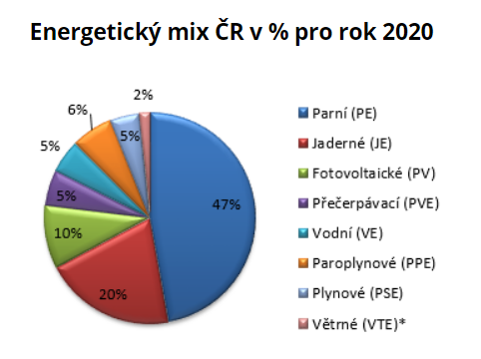
Národní energetický mix

Slide 23
Závěr
Komise EU 30. listopadu 2020 přijala svou výroční zprávu o pokroku v oblasti klimatu, která mapuje posun EU při snižování emisí skleníkových plynů v roce 2019. Emise skleníkových plynů v EU-27 meziročně klesly o 3,7 %, zatímco HDP vzrostl o 1,5 %. Emise se nyní snížily o 24 % oproti hodnotám z roku 1990.
Emise, na které se vztahuje systém EU pro obchodování s emisemi (EU ETS), vykázaly v roce 2019 největší pokles – ve srovnání s rokem 2018 se snížily o 9,1 %, což odpovídá zhruba 152 milionům tun ekvivalentu oxidu uhličitého. Za tímto propadem stálo zejména odvětví energetiky, kde emise klesly o téměř 15 %, především díky tomu, že při výrobě elektřiny se uhlí nahrazuje obnovitelnými zdroji a plynem. Emise z průmyslu se snížily o necelá 2 %.
Zásady udržitelnosti:
rozvíjet konkurenceschopné obnovitelné zdroje a další nízkouhlíkové zdroje a nosiče energie, zejména alternativní pohonné hmoty
snížit poptávku po energii v Evropě
zvýšit energetickou účinnost a zamezit energetickým ztrátám při distribuci energie
stát v čele celosvětového úsilí o zastavení změn klimatu a zlepšení kvality ovzduší v jednotlivých lokalitách

